Slide 1

虚幻4 VR开发指南
房燕良 https://neil3d.github.io

Slide 2
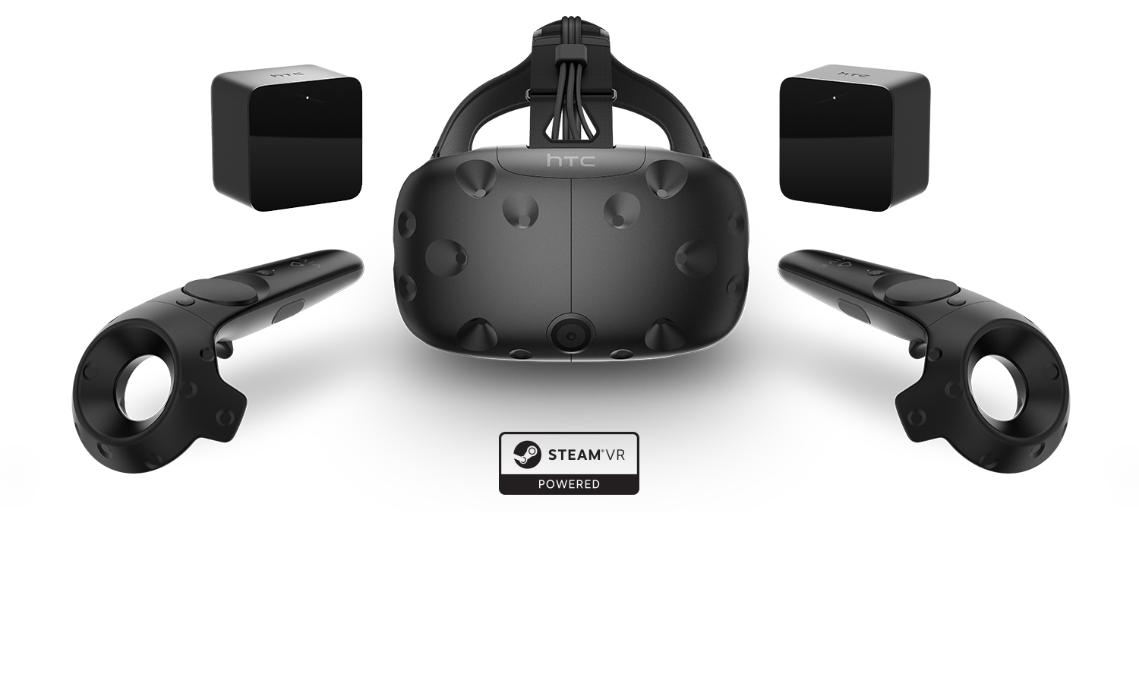
HTC Vive & SteamVR

Slide 3
课程内容介绍
SteamVR开发环境
SteamVR项目实战
Vive手柄交互方式
捡起地上的物件
扔出物件
基于物理模拟

Slide 4
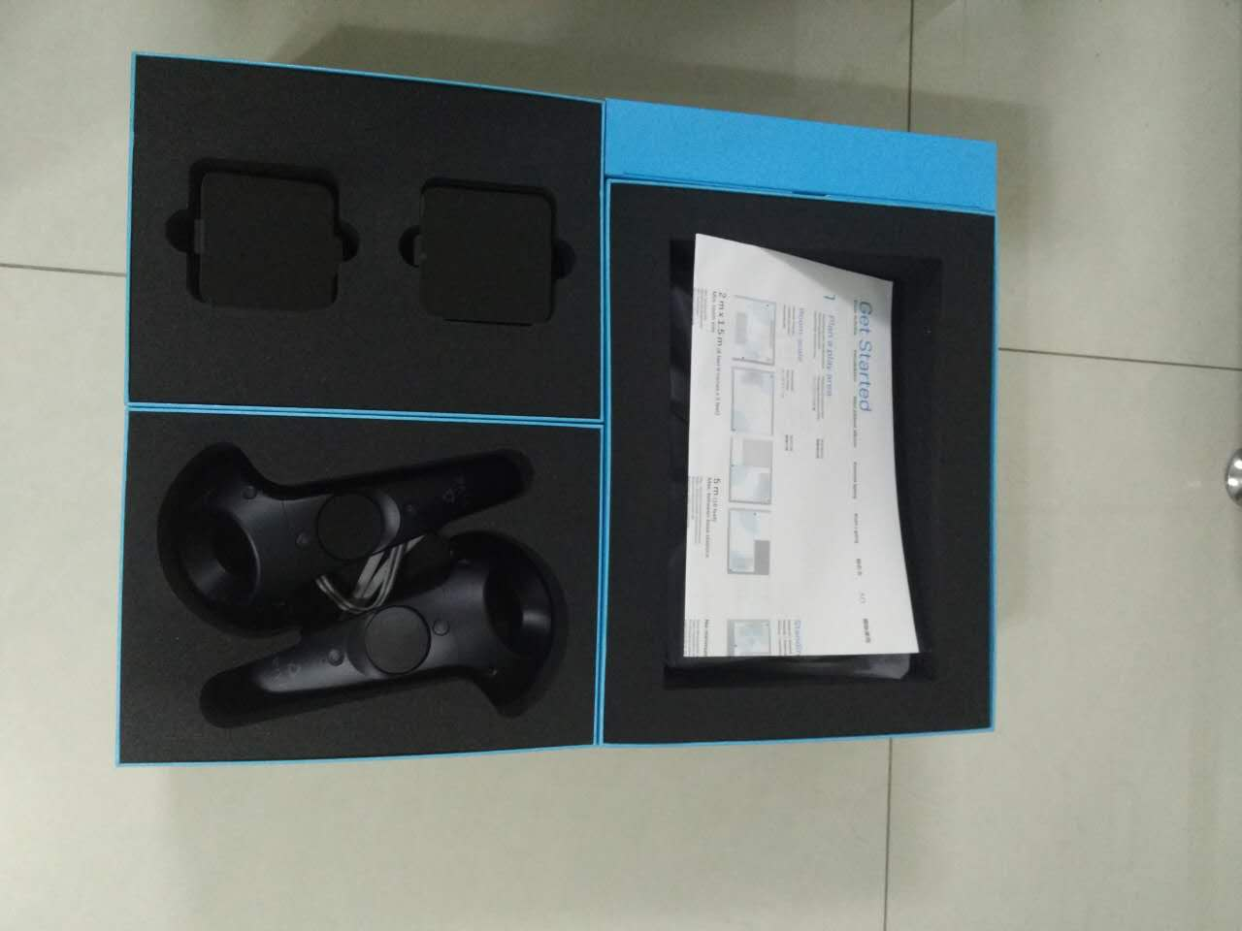
SteamVR开发准备
安装Steam和SteamVR
UE4的SteamVR插件

Slide 5

有啥问题？

